Slide 1
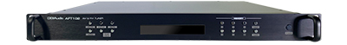
DIGITAL TUNER
AFT102
전자식 디지털 튜너를 사용하여 깨끗한 음질의 방송 가능
종류 : AM/FM튜너
사용주파수범위 : FM: 87.5~108.0MHz, AM: 522~1,620kHz
선택도 : FM:18개, AM:12개
신호대잡음비 : FM:50dB, AM:40dB
전고조파의율 : FM:0.5% 이하, AM:2% 이하
사용전원 : DC 24V / 0.3A
크기 : 482 x 44 x 350mm
무게 : 3kg
용도 : 라디오수신용
수신감도 : FM:11dB, AM:41dB
특수기능 : 주파수메모리, 자동선국

